Slide 1
RESPIRATORNI
SISTEM
J.U. Srednja medicinska škola Sarajevo
.
RADILI: Članovi sekcije Crveni Križ

Slide 2
SADRŽAJ
Uvod o respiratornom sistemu
Bolesti organa za disanje
Bolesti gornjih disajnih puteva
Bolesti bronha
Bolesti pluća
HOBP
HOBP i korona virus
Spirometrija

Slide 3
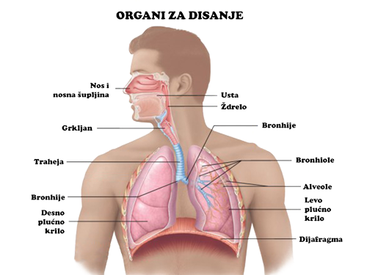
UVOD
Respiratorni sistem sastoji se od sprovodnih i respiratornih dijelova.
U sprovodni sistem, čija je osnovna uloga da provodi, zagrijava i čisti zrak do respiratornih dijelova, spadaju: nos, sa nazo-faringsom, larings, dušnik ili traheja, bronhije koje se granaju na manje bronhe i bronhiole do alveolarnih duktusa (provodnih kanala) i sakusa (vrećica).

Slide 4
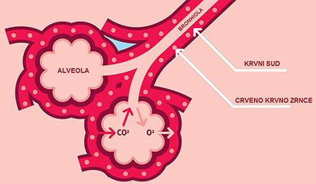
Respiratorni dio, koji se sastoji od plućnih alveola, ima ulogu da razmjenjuje gasove u oba smjera (kisik iz alveola u krvotok i ugljen-dioksid iz krivi u alveole).

Slide 5
BOLESTI ORGANA
ZA DISANJE
BOLESTI PLUĆA
BOLESTI BRONHIJA
BOLESTI PLEURE (PLUĆNE MARAMICE)
BOLESTI GORNJIH DISAJNIH PUTEVA
BOLESTI MEDIJASTINUMA (SREDOGRUĐA)

Slide 6
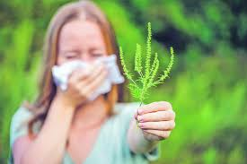
Najčešće su upalne prirode i javljaju se u vidu influence ili nazeba.
Uzročnici su virusi i prenose se kapljičnim putem.
U ovu grupu spadaju:
- Polenska kijavica ili rinitis alergica
- Zapaljenje grkljana i dušnika
BOLESTI GORNJIH DISAJNIH PUTEVA

Slide 7
POLENSKA KIJAVICA
Polenska kijavica je alergijsko oboljenje sluznice, praćena je i upalnim oboljenjem sluznice očiju.
Uzrokovana je preosjetljivošću na strane bjelančevine najčešće na polen, travu, dlake, perje
Ispoljava se izrazito crvenom sluznicom nosa i konjuktiva, praćena je velikim lučenjem nosnog sekreta i suzenjem očiju.
Za ispitivanje bolesnika radi se alergotest.
Liječenje se provodi antihistaminicima i vazokonstriktornim sredstvima.
Bolesnik treba izbjegavati izlaganja alergenim

Slide 8
ZAPALJENJE GRKLJANA I DUŠNIKA
Uzroci su razni virusi influence i gripa. Inkubacija traje 2-3 dana.
Klinička slika kod djece je teška, počinje nazebom kasnije se javlja otežano i čujno disanje praćeno kašljem i cijanozom. Kod odraslih osoba se naglo ispoljava.
Osnovni znaci bolesti su malaksalost, gubitak apetita, visoka temp., bolovi u mišićima, slab kašalj, promuklost
Najčešće komplikacije su gnojni bronhitis i pneumonija.
Liječenje je simptomatsko, preporučuje se uzimanje voćnih sokova i drugih napitaka da se spriječi dehidracija. Prevencija se sprovodi vakcinacijom.

Slide 9
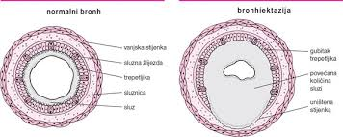
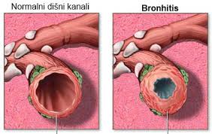
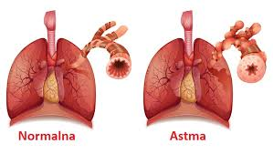
BOLESTI BRONHIJA
BRONHIEKTAZIJE
BRONHITIS
BRONHIJALNA ASTMA

Slide 10
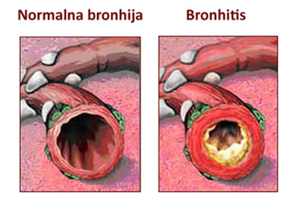
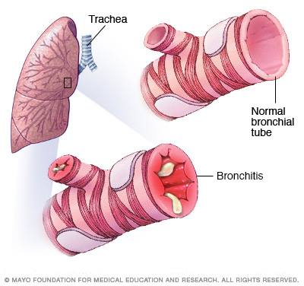
BRONHITIS
Bronhitis je upalna bolest donjih dišnih puteva uzrokovana najčešće virusima , rjeđe bakterijama. Javlja se u svim dobnim skupinama od dojenačke - do pozne dobi, a može biti akutni, subakutni ili hronični.

Slide 11
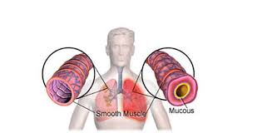
Najčešće obolijevaju djeca, starije osobe i osobe slabije otpornosti koje imaju i neku drugu hroničnu bolest.
Simptomi bolesti su posljedica upalnih promjena na sluznici bronha iza spomenutog infekta. Rezultira iritacija bronha, kašalj i pojačano stvaranje sekreta u dišnim putevima, potom iskašljavanje bistrog, bjelkastog, žutog ili zelenkastog sekreta. Često je praćen povišenom tjelesnom temperaturom, nekad osjećajem otežanog disanja, bolovima u grudima, a rijetko je u tragovima prisutna krv u iskašljanom sekretu

Slide 12
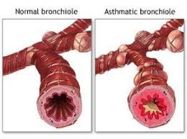
BRONHIJALNA ASTMA
Bronhijalna astma je hronično imuno-alergijska bolest disajnih puteva.
Nastaje usljed senzibilizacije organizma na razne supstance koje se nazivaju alergeni.
Najčešći inhalacioni alergeni su polen, kućna prašina, životinjske dlake.
Ispoljava se asmatičnim napadima koji se češće javljaju noću. Napad počinjem osjećajem tjeskobe u grudnom košu, poslije se javlja dispnea. Bolesnik se poslije napada znoji.
Poseban oblik asmatičnog napada je status asmatikus i to je produžen asmatični napad koji traje preko 24h.
Liječenje je medikamentozno bronhodilatatorima, teži oblici liječe se glikokortikoidima i inhaliranjem kiseonika

Slide 13
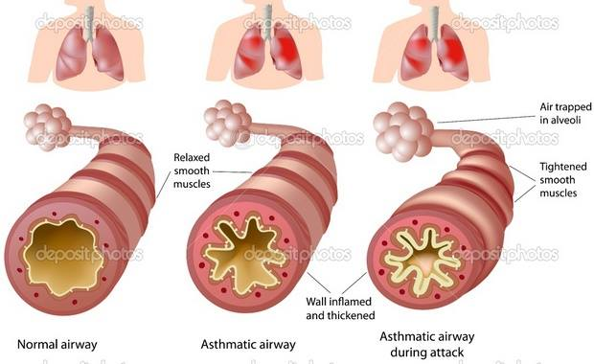

Slide 14
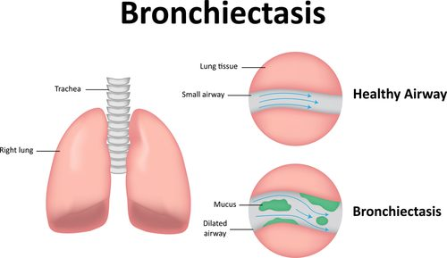
BRONHIEKTAZIJE
Bronhiektazija je bolest koja se karakteriše proširenjem malih i srednjih bronha usljed oštećenja njihovih zidova. Mogu da budu urođene i stečene.
Osnovni uzroci su infekcije i suženja disajnih puteva.
Osnovni znaci su kašalj i iskašljavanje.
U proširenjima bronhija se zadržava sekret koji predstavlja pogodnu sredinu za nakupljanje i razmnožavanje bakterija.
Liječenje je medikamentozno, takođe hiruškom intervencijom mogu da se odstrane bronhiektazije i na taj način bolesnik može da se izliječi.

Slide 15
BOLESTI PLUĆA

Slide 16
PNEUMONIA
Pneumonije su upalna oboljenja pluća, akutnog ili hroničnog tipa. Dijele se na primarne (upalni proces zahvata potpuno zdrava pluća, prema uzročnicima se dijeli na bakterijske, virusne i pneumonije izazvane drugim uzročnicima) i sekundarne (nastaju u plućima koja su već bila oštećena, javljaju se kao komplikacija kod bolesti bronha, ispoljava se pojavom kašlja i povišene temperature) pneumonije.
Lobarna pneumonija se karakteriše zahvatanjem cijelog jednog lobusa pluća.
Atipične pneumonije su izazvane raznim virusima i rikecijama. Prenosnici virusa su ptice, a rikecije ovce.
Virusne pneumonije se karakterišu slabo izraženim simptomima, početak bolesti je bez groznice, kašalj je suh ili sa malim iskašljajem.
Radiološka ispitivanja su osnovna za utvrđivanje pneumonije, primjenjuju se i bakteriooška i serološka ispitivanja ispljuvka kao i hematološka ispitivanja. Liječenje je medikamentozno. Primjenjuju se penicilin, antibiotici i sulfonamidi.

Slide 17
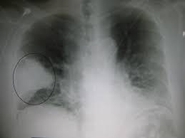
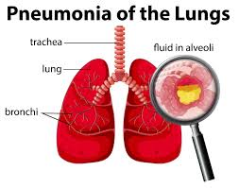
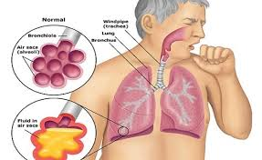

Slide 18
TUMORI PLUĆA
Tumori pluća mogu biti primarni ili usljed metastaza drugih organa. Najčešći primarni tumor pluća je karcinom bronhija.
Početak bolesti je postepen i podmukao. Prvi znak je suhi kašalj, dispnea se javlja pri naporu, bolesnik gubi na težini, postaje blijed, na kraju se javlja otok grudnog koša i glave.
Radiološka ispitianja omogućavaju da se utvrdi lokalizacija tumora, bronhoskopija uzimanje uzorka sa sluznice bronha da bi se patološkim pregledom utvrdila dijagnoza.
Liječenje je hirurško (odstranjivanje ili cijelog plućnog krila), primjenjuje se i liječenje primjenom zračenja i citostatskim sredstvima.

Slide 19
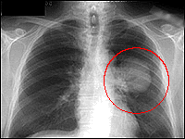
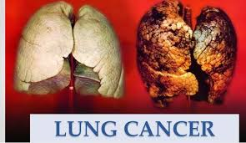
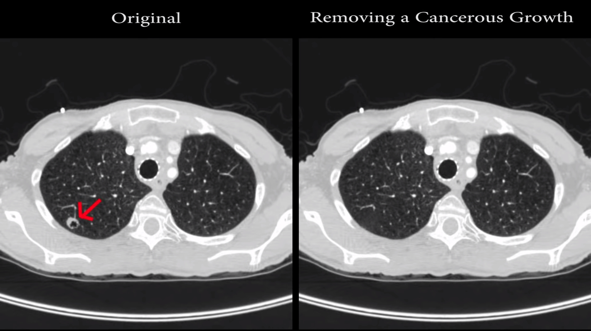

Slide 20
PNEUMOKONIOZE
Pneumokonioze su profesionalna oboljenja i uzrokovana su raznim vrstama prašine, dima i gasova. Uzroci su mnogobrojne supstance koje mogu da oštete disajne organe. Ispljuvak je u početku sluzav, a kasnije sluzavo-gnojav.
Silikoza se ispoljava u dva oblika: akutni (nastaje nekoliko mjeseci poslije izlaganja udisanja prašine kvarca, prvi simptomi su dispnea, cijanoza, povišena temp.) i hronični (tegobe se javljaju tek poslije nekoliko godina rada u sredini sa kvarcnom prašinom, prva tegoba je dispnea, javlja se kašalj bez iskašljaja, ponekad se javljaju i hemoptizije).
Azbestoza nastaje usljed udisanja prašine u kojoj se nalaze vlakna azbesta, ispoljava se dispneom, kašljem, cijanozom i mršanjem.
Dijagnoza pneumokonioza se postavlja na osnovu radioloških pregleda, uzimanja anamneze i inspekcije radnog mjesta.
Najznačajnija terapijska mjera je odstranjanje bolesnika iz radne sredine, provode se i mjere opšte i lične higijensko tehničke zaštite. Ako dođe do hronične infekcije liječi se antibioticima i sulfonamidskim preparatima.

Slide 21
INFARKT PLUĆA
Infarkt pluća nastaje usljed začepljenja plućne arterije ili jedne od njenih grana embolusom. Dio pluća koji je začepljen ostaje bez krvi i taj dio ostaje bez funkcije disanja i naziva se infarkt pluća.
Embolusi dospjevaju u pluća iz desne komore i najčešće potiču iz vena nogu ili karlice.
Simptomi i znaci zavise od veličine dijela pluća koji je zahvaćen. Javlja se izražena retrosternalna bol, nagli gubitak svijesti, cijanoza i nagla smrt. Embolija jedne plućne grane ispoljava se naglim bolom u grudnom košu, disneom, cijanozom i teškim šokom.
Najčešće komplikacije su pojava pneumonije, plućnog apscesa ili nastanak novih embolija. Ispitivanja se vrše radiološkim pretragama.
Bolesnika treba postaviti u uspravan položaj i oni zahtjevaju intenzivnu njegu. Liječenje se provodi terapijom kisika, davanjem antikoagulatornih sredstava i antibiotika da bi se izbjegle komplikacije.

Slide 22
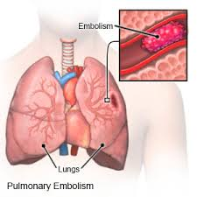
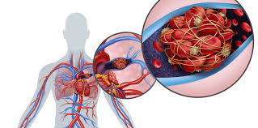
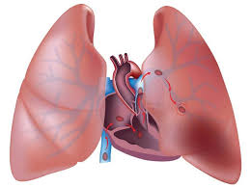

Slide 23
ENFIZEM PLUĆA
Emfizem pluća je bolest koja se karakteriše gubitkom elastičnosti alveola i njihovim proširenjem.
Proširenje alveola uslovljava razaranje kapilara i to smanjuje kapilarnu mrežu u plućima. Najčešći uzrok je dugotrajan naporan kašalj.
Osnovni znak emfizema pluća je bačvast izgled grudnog koša, disanje je otežano (ekspirijum), javlja se dispena i cijanoza, vene na vratu su nabrekle.
Funkciono ispitivanje pluća vrši se da se utvrdi stepen respiratorne insuficijencije, a radiološka ispitivanja radi utvrđivanja udruženog oboljenja.

Slide 24
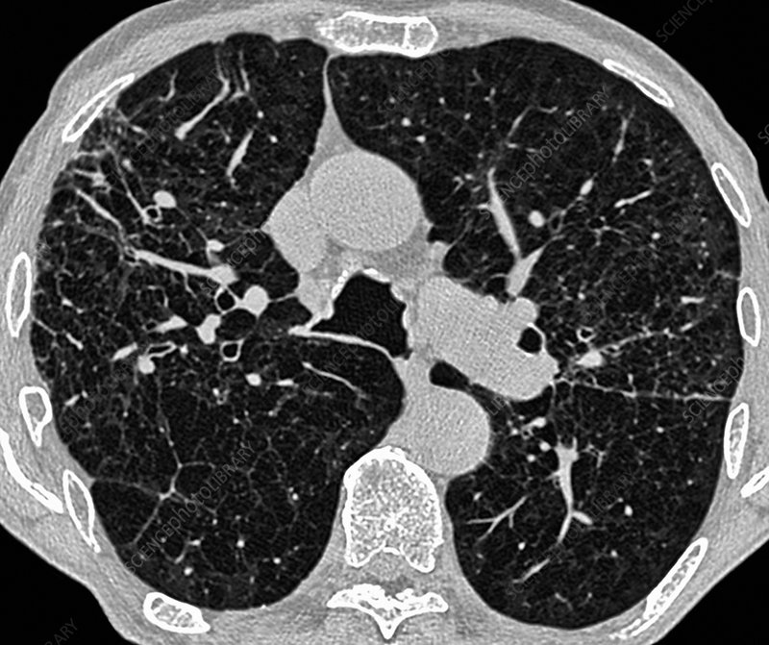
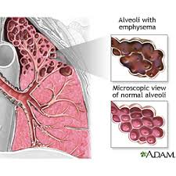
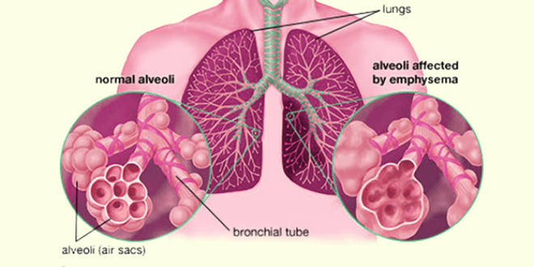

Slide 25
APSCES PLUĆA
Apsces pluća je lokalizovano gnojno zapaljenje, praćeno je nekrozom i razaranjem zahvaćenih dijelova pluća. Bolesnik nekrotično tkivo iskašlje i na to mjestu se stvara šupljina.
Kada stavranje apscesa izazovu anaerobne klice oboljenje se naziva gangrena pluća. Nastaje najčešće usljed udisanja zaraženog materijala, najčešće bakterije koje uzrokuju apsces pluća su piogene stafilokoke, bacil streptokok i koli.
Na početku bolesti bolesnik ima povišenu temperaturu, groznicu, kašalj, malaksalost, probade u grudnom košu. Kasnije kašalj postaje izraženiji, iskašljaj postaje gnojav, ponekad sukrvičav i ponekad zaudara.
Liječenje se provodi primjenom antibiotika, hirurško liječenje se primjenjue kada antibiotsko ne pokaže povoljan efekat.

Slide 26
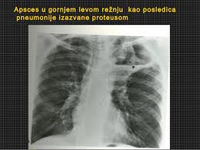
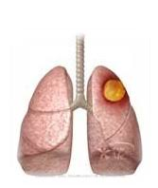

Slide 27
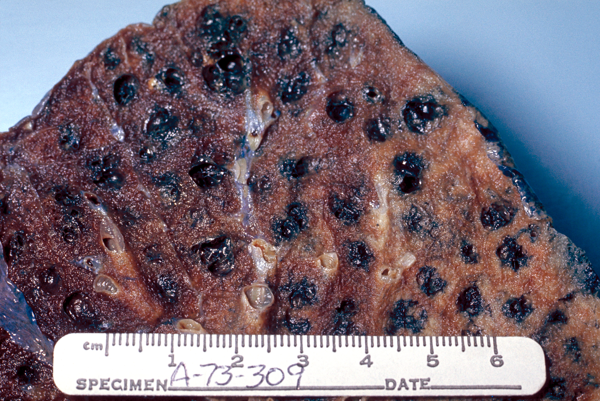
Hronična opstruktivna bolest pluća - HOBP
Hronična opstruktivna bolest pluća – HOBP je ozbiljna bolest pluća koja otežava disanje. To je trajno suženje dišnih puteva uzrokovano emfizemom ili hroničnim bronhitisom.
Ova bolest, koja je također poznata pod drugim nazivima poput emfizem ili hronični bronhitis, danas je 4. vodeći uzrok smrti u Sjedinjenim Američkim Državama, a pored toga, uzrokuje i dugotrajnu onesposobljenost.

Slide 28
Kod osoba sa HOBP-om, disajni putevi su delimično suženi zbog pojačanog stvaranja sekreta,
otoka sluzokože i spazma glatkih mišića bronhija, što otežava strujanje vazduha kroz njih.
Hroničnu opstruktivnu plućnu bolest dobije 1015% pušača. Pušači lule i cigareta dobijaju je češće od nepušača, ali ne tako često kao pušači cigareta.
Pušači cigareta imaju višu smrtnost od hroničnog bronhitisa i emfizema nego nepušači. Što osoba puši više cigareta, to je veći gubitak funkcije pluća.

Slide 29
MJERE PREVENCIJE KOD HOBP-a
Prestati pušiti
Izbjegavati izlaganje zagađivačima zraka
Redovno idite na pregled ljekaru
Poduzmite mjere predostrožnosti protiv gripe
Genetski faktori

Slide 30
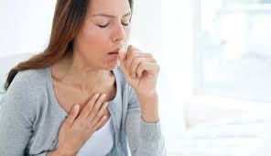
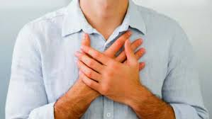
SIMPTOMI HOBP
Simptomi hronične opstruktivne bolesti pluća uključuju:
- Konstantno kašljanje, ponekad nazvano „kašalj pušača“
- Gubitak daha tokom aktivnosti u kojima je osoba ranije bez napora učestvovala
- Preterana proizvodnja sekreta
- Osećaj nemogućnosti disanja (pritisak u grudima)
- Nemogućnost dubokog udisanja
- Zvuk sviranja tokom disanja

Slide 31
KAKO SE LIJEČI HOBP?
Još uvijek nije poznato kako u potpunosti izliječiti HOBP. Međutim, određeni medikamenti i promjene u životnom stilu mogu oboljeloj osobi pomoći da se osjeća bolje, da bude aktivnija i uspori napredovanje bolesti.
Ciljevi liječenja HOBP-a su sljedeći:
-Olakšavanje simptoma
-Usporavanje napredovanja bolesti
-Poboljšanje fizičke kondicije
-Prevencija i terapija komplikacija

Slide 32
Kašljete li već dugo?
Iskašljavate li prilikom kašljanja?
Imate li često osjećaj nedostatka zraka?
Jeste li stariji od četrdeset godina?
Jeste li aktivni pušač ili bivši pušač?
Ako osoba odgovori s DA na tri i više pitanja, sljedeći korak je ispitivanje plućne funkcije ili spirometrija, koja je „zlatni standard" u ranom otkrivanju HOPB-a.
Svjetski dan borbe protiv HOPB obilježava se 19. novembra

Slide 33
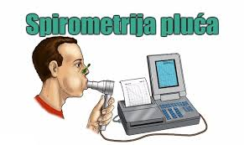
SPIROMETRIJA
Spirometrija je jednostavna i bezbolna dijagnostička metoda. Ona je osnovni test u procjeni funkcije pluća.
Spirometrija ne traje dugo, bezbolna je i ekonomski prihvatljiva, ali traži potpunu suradnju pacijenta i tehničara koji sudjeluje u izvođenju testa, budući da rezultat ovisi o kvaliteti napravljene pretrage.
Spirometrija je osnovni test u procjeni funkcije pluća. Nezaobilazan je u dijagnostici i praćenju bolesti dišnih putova, ali i niza drugih bolesti. Daje nam uvid u mogućnost postojanja opstruktivnih i/ili restriktivnih smetnje ventilacije.

Slide 34
Indikacije za spirometriju su dijagnostika i praćenje bolesnika sa sljedećim stanjima:
Opstruktivnim smetnjama ventilacije (astma, hronični bronhitis, preklapanje astme i HOPB-a )
Restriktivnim smetnjama ventilacije (emfizem pluća, stanje nakon resekcije pluća, zastojne promjene, fibroza pluća i druge intersticijske bolesti, neuromuskularne bolesti sa smetnjama ventilacije)
Opstruktivno-restriktivne smetnje ventilacije (hronična opstruktivna bolest pluća (HOPB), druge bolesti s posljedičnim ventilacijskim smetnjama)
Dijagnostika izdaha (kardiopulmonalni bolesnici, sistemske bolesti s respiratornim tegobama, neuromuskularne bolesti s respiratornim tegobama)
Procjena tjelesnog oštećenja i invaliditeta pri vještačenju plućnih oštećenja
Procjena funkcionalnog respiratornog stanja sportaša

Slide 35
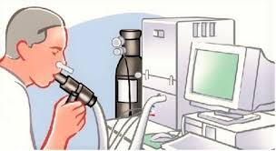
Spirometrija pomaže u dijagnostici i praćenju bolesnika i učinka terapije kod niza bolesti čije posljedice dovode do ventilacijski poremećaja, a manifestiraju se klinički zaduhom, kašljem i ograničavanjem fizičkih aktivnosti.

Slide 36
Prilikom naručivanja pacijenta na spirometriju ljekar ga treba uputiti da dođe na pretragu u udobnoj odjeći koja ga neće stezati. Poželjno je ne jesti 2 sata prije pretrage, ne izvoditi teške treninge 30 minuta prije, a konzumacija alkohola zabranjena je dva do četiri sata prije testiranja. Pušenje je zabranjeno 30 minuta prije, iako bi bilo poželjno ne pušiti 24 sata prije pretrage.
Prije izvođenja spirometrije bilo bi dobro da pacijent pričeka u čekaonici 10-15 minuta i za to vrijeme mirno diše.
Ljekar će upozoriti pacijente da ne smiju uzimati terapiju prije testiranja i to:
kratkodjelujuće bronhodilatatore 6-8 sati prije testiranja
dugodjelujuće bronhodilatatore 12 sati prije testiranja
tiotropij, indakaterol, glikopironij i teofilin 24 sata prije testiranja
KAKO NAPRAVITI SPIROMETRIJU?

Slide 37
Normalne vrijednosti parametara ventilacije su:
vitalni kapacitet (VC) ili forsirani vitalni kapacitet (FVC) iznad 80 %
forsirani ekspiracijski volumen u prvoj sekundi (FEV1) iznad 70-80 %
Tiffenauov indeks (FEV1/FVC max x100) 70-75 %
vršni protok izdaha (PEF) kod kojeg je smanjenje za >40 % patološki nalaz
MEF 75 %, MEF 50 %, MEF 25 % gdje promjene ukazuju na oštećenje malih dišnih putova. Ovaj dio spirometrijskog nalaza ne ovisi o volji i suradnji pacijenta

Slide 39
Kao zaključak treba napomenuti da je spirometrija jednostavna i ekonomski nezahtjevna pretraga.
Ljekaru pomaže u dijagnostici i praćenju bolesnika i učinka terapije kod niza bolesti čije posljedice dovode do ventilacijskih poremećaja, a manifestuju se klinički izdahom, kašljem i ograničavanjem fizičkih aktivnosti.

Slide 40
HOBP I KORONA VIRUS
Nakon teških koronavirusnih infekcija 2002. godine (SARS) i 2012. godine (MERS), krajem 2019. krenula je pandemija virusom SARS-CoV-2.
Infekcije virusima iz skupine koronavirusa godinama i desetljećima u zimskim mjesecima inficiraju ljude u svim dijelovima svijeta, ali su te infekcije do sada bile najčešće blagog karaktera.
Krajem 2019 godine krenula je ponovna infekcija novim, mutiranim koronavirusom SARS-CoV-2, sada u obliku epidemije svjetskih razmjera, pa je Svjetska zdravstvena organizacija (SZO) u martu 2020. godine proglasila pandemiju. I dalje najveći broj ljudi tijekom infekcije koronavirusom SARS-CoV-2 ima blage tegobe, poput prehlade ili crijevne viroze, a ima čak i onih potpuno asimptomatskih zaraženih osoba.

Slide 41
Veći rizik za teži oblik COVID-19 je kod starijih osoba preko 70 godina života kada su one i hronični bolesnici.
Većina bolesnika s hroničnim bolestima i većina starijih ljudi također imaju blagi oblik infekcije virusom SARS-CoV-2. Također postoji mogućnost da kronični plućni bolesnici imaju teži oblik infekcije virusom SARS-CoV-2
Dva osnovna pravila za kronične plućne bolesnike
Prvo pravilo je da ne treba prekinuti s korištenjem lijekova koje je osoba uzimala za svoju kroničnu bolest, niti mijenjati doze istih.
Drugo značajno pravilo za prevenciju od infekcije virusom SARS-CoV-2 je izbjegavati kontakt sa svima koji su bolesni.

Slide 42
Zaključno se može reći da je najbolje prevenirati zarazu virusom SARS-CoV-2, i ne razboljeti se od bolesti COVID-19. To ćemo uspjeti svojim aktivnim razmišljanjem, pažnjom i koncentracijom u vanjskom okolišu uz poznate mjere prevencije – što manje izlazaka iz kuće, socijalna udaljenost od najmanje dva metra te pažljivo pranje ruku, uz psihičku ravnotežu i zadovoljstvo u malim stvarima.

Slide 43
HVALA NA PAŽNJI!

